Slide 1




Slide 2
3.3.2 数据可视化

Slide 3
3.3.2 数据可视化
@
情境
以下是部分高中学生选科影响因素调查数据表。通过观察表格你能得到什么启示？
在选择未来专业（职业）的时候，你更看重的是（ ）
 | 收入高、待遇好 | 工作稳定 | 符合家庭需求或期望 | 不经常出差和加班、休闲时间充分 | 工作中人际关系和谐 | 工作内容符合兴趣爱好 | 提供培训、继续教育等机会 | 较高社会地位 | 能够助人、为社会贡献
人数 | 166 | 157 | 79 | 67 | 121 | 178 | 52 | 67 | 92
你在选择高考选考科目时主要考虑因素是（ ）
选项 | 当前成绩 | 学科兴趣 | 有信心学好 | 父母或重要他人的希望 | 高考时可以获得更多的专业选择 | 有明确的专业（职业）方向
人数 | 152 | 191 | 104 | 35 | 152 | 89

Slide 4
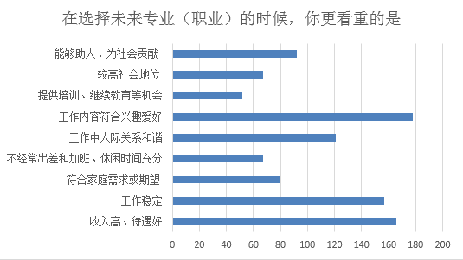
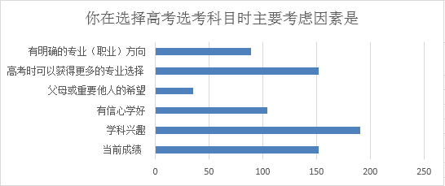
3.3.2 数据可视化
@
情境
从下面的图表中，你能得到什么启示？

Slide 5
3.3.2 数据可视化
@
情境
比较两种展现数据的形式，它们在呈现数据方面有什么异同？各自有什么优缺点？
你在选择高考选考科目时主要考虑因素是（ ）
选项 | 当前成绩 | 学科兴趣 | 有信心学好 | 父母或重要他人的希望 | 高考时可以获得更多的专业选择 | 有明确的专业（职业）方向
人数 | 152 | 191 | 104 | 35 | 152 | 89

Slide 6
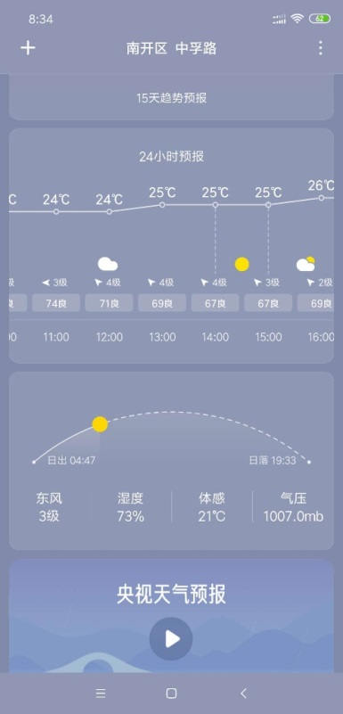
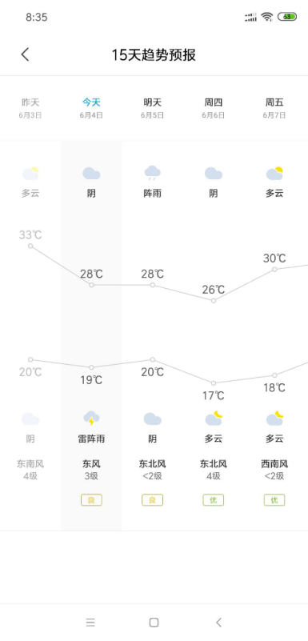
3.3.2 数据可视化
@
感受数据可视化
手机上的天气预报

Slide 7
3.3.2 数据可视化
@
感受数据可视化
其他典型的可视化图表

Slide 8
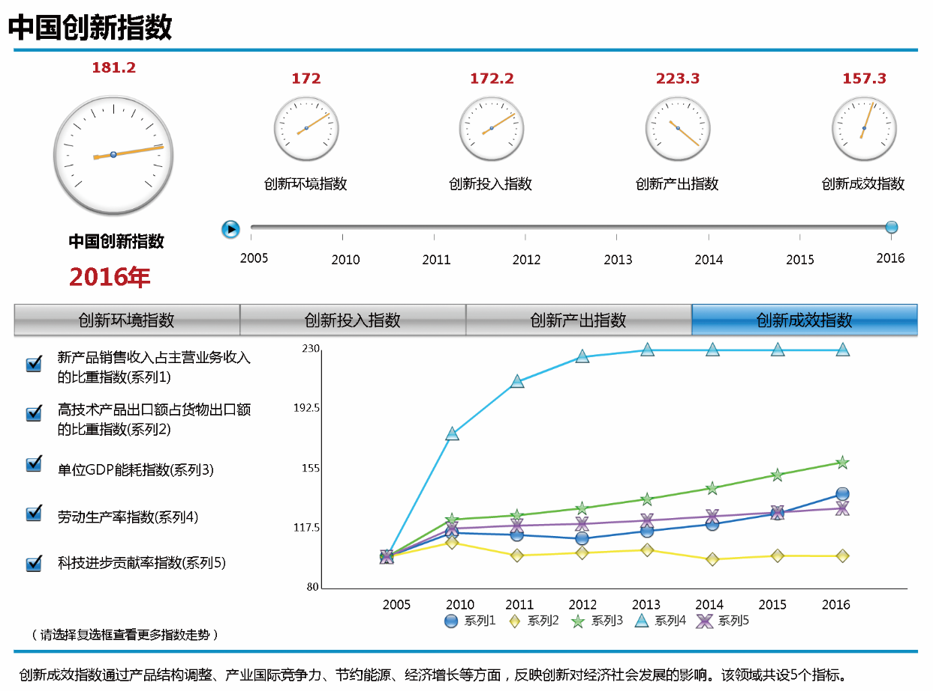
3.3.2 数据可视化
@
感受数据可视化
其他典型的可视化图表

Slide 9
3.3.2 数据可视化
@
感受数据可视化
小组活动一（教科书第114页）：
活动主题：了解数据可视化。
活动内容：
1.学习微课“数据可视化简介”的内容，了解数据可视化的概念、作用和常见形式。
2.分别访问国家统计局官网中“国家数据”的“可视化图表”栏目和百度ECharts等网站，探索Echarts网站在线生成可视化图表的方法，并以小组为单位完成表格“数据可视化效果”（每个小组至少截取3个不同形式的数据可视化效果图）。

Slide 10

3.3.2 数据可视化
@
请在幻灯片播放模式下观看视频

Slide 11
3.3.2 数据可视化
@
思考并回答
使用Echarts在线平台生成数据可视化图表有什么优点和缺点？
如果想制作出符合项目需求的数据可视化形式，是否可以借助其他工具？

Slide 12
3.3.2 数据可视化
@
学生活动
小组活动二（教科书第122页）：
活动主题：编写程序为《新一代人工智能发展规划》制作词云。
活动内容：学习教科书第119页“用词云将数据可视化”和第121页技术支持“制作词云使用的库和函数”的相关内容，了解词云的概念、作用、表现方式和编程实现方法，以小组为单位编写程序为《新一代人工智能发展规划》制作词云，并提交“词云制作实验报告”。

Slide 13
3.3.2 数据可视化
@
项目活动
项目活动：完成项目数据分析及可视化（教科书第123页）:
活动主题：完成项目数据分析及可视化。
活动内容：
1.在前面完成项目数据分析的基础上，展开小组讨论，为所分析的数据选用恰当的数据可视化形式。
2.上网了解matplotlib模块的用法介绍，编程或使用其他工具实现数据可视化，并完成“项目数据分析方法和可视化实验报告”。

Slide 14
3.3.2 数据可视化
@
展示与评价
各小组展示本组的“项目数据分析方法和可视化实验报告”，介绍选择可视化形式的原因、使用的工具或技术手段以及带来的社会影响和价值等。
对照“数据可视化评价量规表”中的内容，各组之间展开互评，指出其他小组的优点，并对其他小组的不足之处提出修改意见。

Slide 15
3.3.2 数据可视化
@
小组活动
小组活动三：
活动主题：修改与完善。
活动内容：各小组根据展示与评价结果，修改和完善本组的“项目数据分析方法和可视化实验报告”。

Slide 16
3.3.2 数据可视化
@
数据可视化学习总结
数据可视化是指以图形、图像和动画等方式直观生动地呈现数据及数据分析结果，揭示数据之间的关系、趋势和规律等。
概念
作用
能够观察事物变化的趋势、揭示想法和关系、总结或汇聚数据、形成论点或意见等。

Slide 17
3.3.2 数据可视化
@
数据可视化学习总结
数据可视化有多种形式，常见的有图表和词云等。实现数据可视化的方法也多种多样，如折线图、柱状图、饼图、散点图和雷达图等。
实现
数据分析和可视化的目的是对个人或社会产生正面的影响，以体现数据的价值性，我们要根据项目或活动的需要选用合适的可视化形式和实现方法。
意义

Slide 18
谢谢观看
Thanks for watching

